Slide 1
第二章 应用层
第一讲 应用层概述

Slide 2
Outline
什么叫做应用层的逻辑连接？
应用层服务的基本模型有哪些？
互联网应用编程与系统编程的异同？

Slide 3
大家经常用网络做什么？

Slide 4

大家经常用网络做什么？

Slide 5
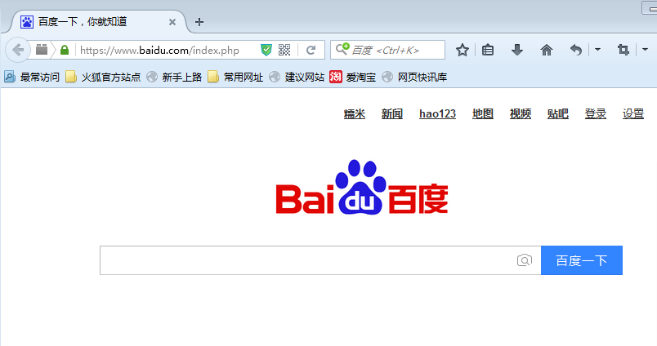
大家经常用网络做什么？

Slide 6
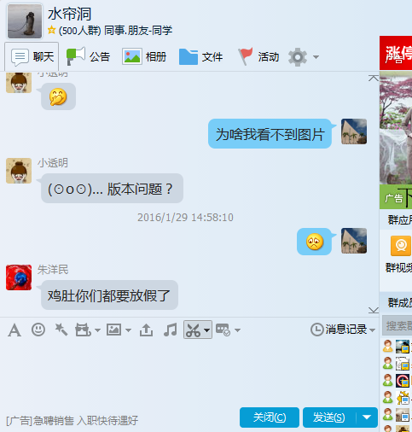
大家经常用网络做什么？

Slide 7
大家使用这些应用时有何感觉？

Slide 8
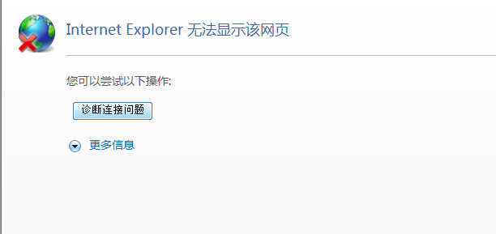
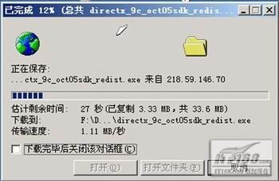
大家使用这些应用时有何感觉？

Slide 9
大家使用这些应用时有何感觉？
有没有看到或者感觉到收到信息的传输过程？
信息从哪里来？
经过了哪台路由器？
有多少人在为我提供信息？

Slide 10

大家使用这些应用时有何感觉？

Slide 11
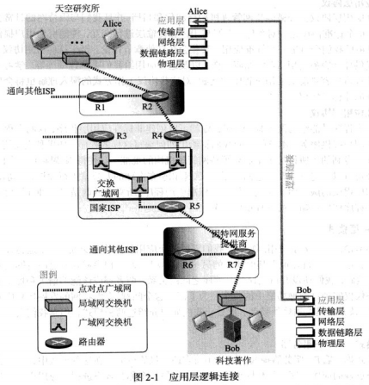
应用层的逻辑连接

Slide 12

即时聊天

Slide 13
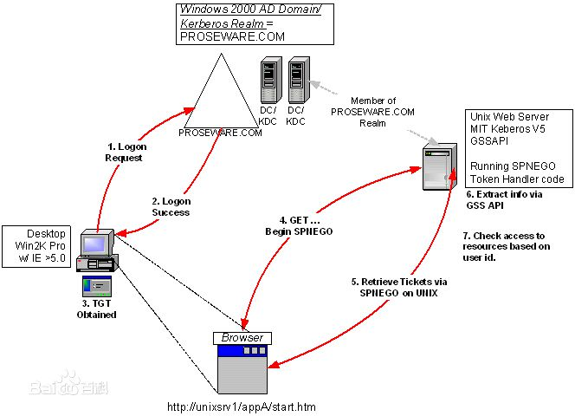
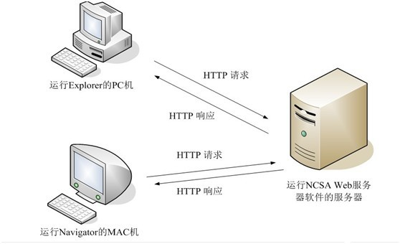
网页浏览

Slide 14
互联网的应用模式
根据服务方式的不同，互联网上的应用模型可以分为：
  Client-Server模式
  Peer-to-Peer模式
  混合模式

Slide 15
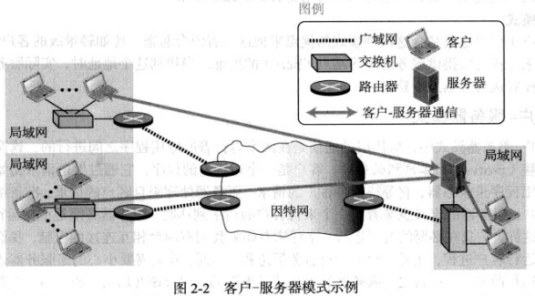
Client-Server模式

Slide 16
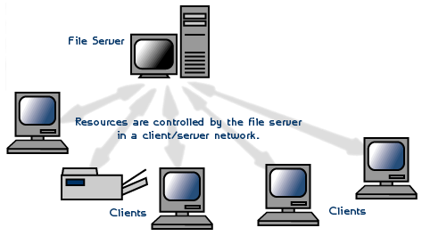
逻辑连接角度的C-S模式

Slide 17
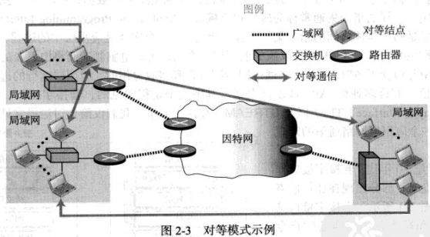
Peer-to-Peer模式

Slide 18
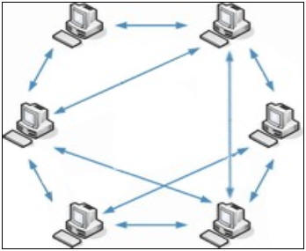

逻辑连接角度的P2P模式

Slide 19
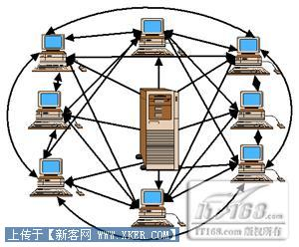
混合模式

Slide 20
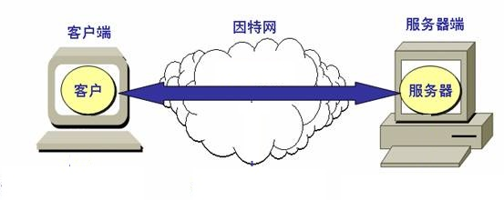
C-S模式下的互联网编程

Slide 21
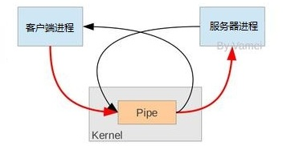
C-S模式下的互联网编程

Slide 22
C-S模式下的互联网编程
客户端进程通过网络管道向服务器发送请求，并等待服务器响应
服务器进程在时刻等待网络管道中的请求，并在收到请求后做出响应
网络管道是通过Socket套接字实现

Slide 23
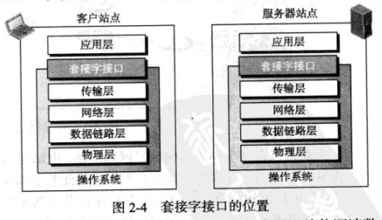
Socket套接字接口

Slide 24
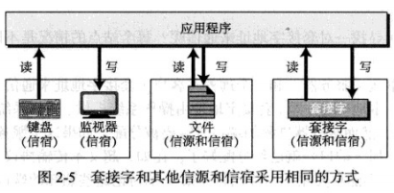
Socket编程与单机编程的比较

Slide 25
Socket编程与单机编程的比较
Socket编程需要协调两个进程之间的通信：
  客户端进程写入Socket的内容是服务器进程读入的数据
  服务器进程写入Socket的内容是客户端进程读入的数据
单机编程而言，进程写入、读入的数据
  可以不依赖与其他进程
  也可以依赖于其他进程

Slide 26
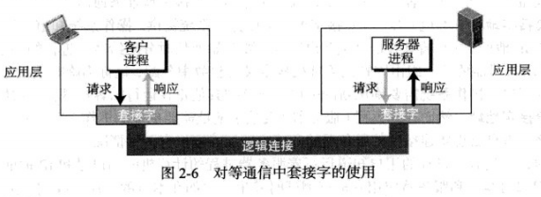
基于Socket的通信进程

Slide 27
基于Socket的通信进程
问题：网络中存在众多服务器和客户端进程，如何确定某个网络进程发送的信息是到其他哪个网络进程？

Slide 28

套接字的地址
IP地址：确定机器在哪里
端口号：确定机器上的哪个进程

Slide 29
套接字的地址
IP地址：确定机器在哪里
端口号：确定机器上的哪个进程
  服务器：端口号是固定
  客户端：端口变化(随机)，但各应用间互异

Slide 30
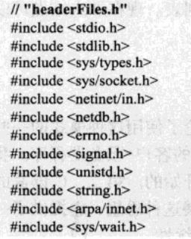
Socket编程

Slide 31
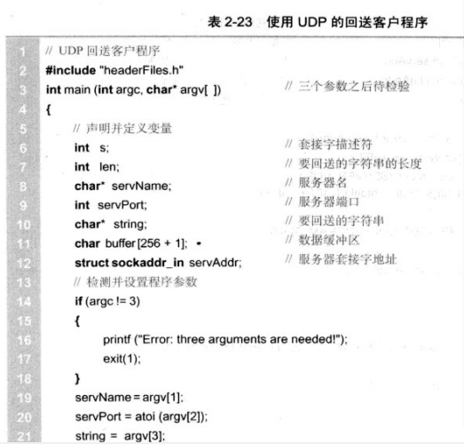
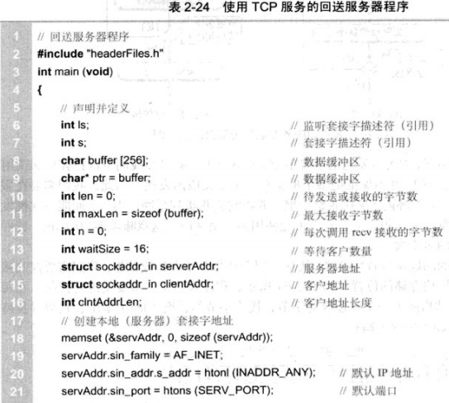
Socket编程

Slide 32
课堂练习
如果我们编写一个新的应用层程序，我们是否需要更改其他各层的程序？
在C-S模型中，为什么服务端进程需一直执行，而客户端进程只有在使用时才运行？

